Slide 1
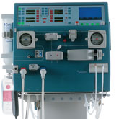

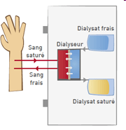

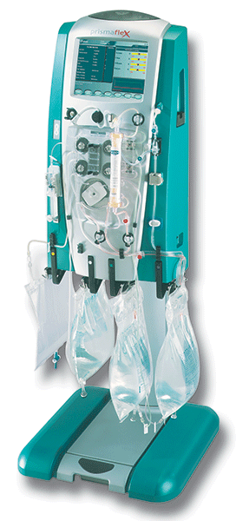
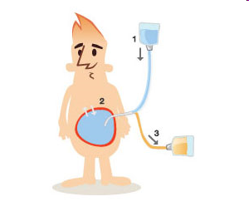
Techniques d’ EER au cours de l’IRA en réanimation : dose de dialyse, anticoagulation timing
Dr Alexandra MONNIER
DESC de réanimation médicale
Mercredi 6 juin 2018

Slide 2
INDICATIONS

Slide 3
But : remplacer le rein
3 fonctions assurées par le rein :
  Homéostasie électrolytique
  Balance hydro-sodée
  Fonction endocrine
3 techniques de suppléances :
  Hémodialyse
  Dialyse péritonéale
  Transplantation

Slide 4
Indications EER en aigu
OAP
Hyperkaliémie menaçante
Acidose métabolique profonde (pH < 7,1)
Hyperurémie
Oligo-anurie
Hypercalcémie
Intoxications
Syndrome de lyse tumorale
Notes:
Exemple intox : lithium, metformine ….

Slide 5
VOIES D’ABORD

Slide 6
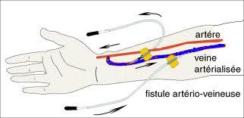
Voies d’abord FAV

Slide 7
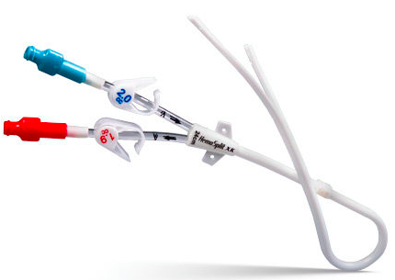
Voies d’abord le cathéter central
Site d’insertion:
  Jugulaire interne droit
  Fémoral Dt > G
  Jugulaire G
  Sous clavier
Asepsie
Echoguidage
Longueur
Notes:
Site fémoral et jugulaires = NS pour ce qui est du risque infectieux. Jug int > fémoral pour risque infectieux si IMC > 28
Référence : Dugué AE, Levesque SP, Fischer MO, et al (2012) Vascular access sites for acute renal replacement in intensive care units. Clin J Am Soc Nephrol 7:70–7
25% des patients avec une IRA vont développer une IRC (IRC = créat fois 2 ou HD)
Référence Cosa S et al (2009)long-term risk of mortality and other adverse outcomes after AKI : a systematic review and meta analysis. Am J Kidney Dis 53:961-73

Slide 8
PRINCIPES PHYSIQUEs

Slide 9
Principes physiques
Eliminations des déchets du métabolisme azotés et restauration du bilan hydro-sodé à travers une membrane semi-perméable
Hémodialyse par diffusion
Hémofiltration par convection

Slide 10
Diffusion
Notes:
Transfert passif

Slide 11
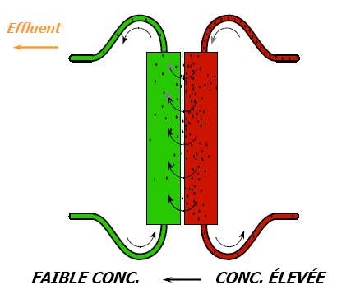
Diffusion

Slide 12
Convection
Notes:
Transfert actif

Slide 13
Filtration
P

Slide 14
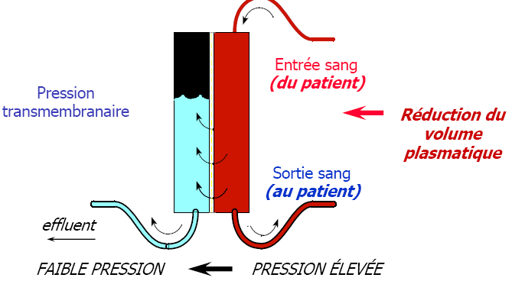
Filtration
Notes:
Filtration du sang à travers la membrane d’un hémofiltre selon un gradient de pression
Débit d’UF 35 ml/kg/h, fonction de la perméabilité hydraulique de la mbrane (KUF), de la surface de la mbrane et de la PTM

Slide 15
Adsorption

Slide 16
Epuration des solutés selon leur PM

Slide 17
lA MEMBRANE

Slide 18
Notes:
Membrane haute perméabilité (càd coeff d’ultrafiltration elevé) pr les techniques convectives. En HDI il ne faut pas utiliser des membres à haute perméabilité en absence de dialysat ultrapur.
Kuf = proportionnelle au nbre de pore/ unité de surface puissance 4

Slide 19
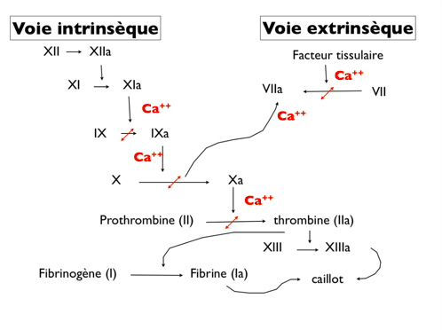
L’ANTICOAGULATION ?
Notes:
Activation de la coagulation par les surfaces d’échange => il faut donc anticoaguler pour faire une épargne sanguine, permettre durée et efficacité de traitement satisfaisant

Slide 20
Facteurs influençant la coagulation
Liés au patient
Liés à la technique
Pathologie sous jacente (SAPL, syndrome néphrotique)
Hémostase
Inflammation
Hématocrite
Abord vasculaire
Débit sang
Membrane
Circuit
Technique utilisée
Ultrafiltration
Durée (rare avant 3h)
Notes:
Débit sang > 250 ml/min et adapté à l’abord vasculaire (limiter la recirculation et les arrêts de pompe)
Membrane bio compatible
Circuit le + petit possible et importance du dégazage +++ pr limiter l’interaction sang/membrane

Slide 21
Pas d’anticoagulation
HDI
Pas de risque hémorragique
Anticoagulation curative
HBPM
HNF systémique curative
Si TIH, discuter citrate en plus du traitement TIH
Risque hémorragique
Pas d’anticoagulation curative

Slide 22
CI au citrate
CRRT
Pas de risque hémorragique
Anticoagulation curative
Oui : HNF
(TCAr 1,5)
HNF systémique curative
Si TIH, discuter citrate en plus du traitement TIH
Risque hémorragique
Pas d’anticoagulation curative
Oui : Pas d’anticoagulation
Non : Citrate
Non : Citrate
CI au citrate

Slide 23
Autres options d’anticoagulation
Sans anticoagulants
  Rinçage
Anticoagulation régionale HNF/Protamine
Membranes coatées à l’héparine
Autres anticoagulant : orgaran, argatroban, ..
HDF pré-dilution isolée
NON RECOMMANDE

Slide 24
Pourquoi le citrate ?
Diminue les complications hémorragiques
Augmente la durée de vie des circuits
Autorise une épargne sanguine
Limite la consommation plaquettaire
Mais effet sur la mortalité ?????

Slide 25
Pourquoi le citrate ?
Citrate versus HNF
CVVH post dilution, 35mL/kg/h Qs 150 mL/min
Patients de réa
AKI sans surrisque hémorragique
Exclusion des cirrhotiques et patients avec une coagulopathie
Monchi, Intensive Care Med, 2004
Notes:
Augmente durée de vie du filtre
Economise du sang
N = 20 patients

Slide 26
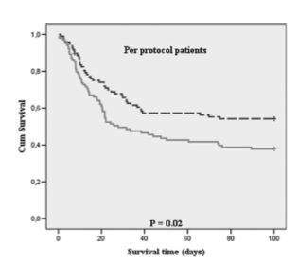
Pourquoi le citrate ?
Citrate versus HBPM
CVVH
Patients de réa
AKI sans surrisque hémorragique
Pas de différence de durée de vie du filtre
Oudemans van Straaten, Crit Care Med, 2009
Notes:
N = 215
Qs 220 ml/min, réinjection 4000mL/h

Slide 27
Citrate comment ça fonctionne ?
Citrate
Action anti plaquettaire
Action sur les PNN
Action anticoagulante
Bloque leur agrégation
Bloque leur activation et leur activation
Inhibe les voies intrinsèques et extrinsèque de la coagulation

Slide 28
Principes de l’anticoagulation régionale au Citrate
Chélation du Calcium ionisé à l’entrée du circuit
Elimination du couple Citrate-Ca dans le dialyseur (20 à 50% en CRRT, 60 à 90% en HDI)
Compensation de la perte calcique par une perfusion de Calcium à la sortie du circuit
Contres indications :
  Insuffisance hépatique sévère
  Etat de choc + hypoperfusion musculaire sévère

Slide 29
Métabolisme du citrate
Citrate trisodique est transformé en bicarbonate en 30 minutes
Na₃Citrate + 3H₂CO₃⬅➔ Ac Citrique + 3 NaHCO₃
Acide citrique rentre dans le cycle de Krebs
Ac citrique ➔CO₂ + H₂O
Au niveau du foie +++, du muscle et des reins
Notes:
NaHCO₃ = BICAR DE SODIUM
Na₃Citrate = Citrate tri sodique
H₂CO₃ = dioxyde de carbone

Slide 30
Métabolisme du Calcium

Slide 31
Objectifs de Calcémie

Slide 32
Adaptation des débits de Ca et Citrate
Si Ca²⁺ circuit = cible :
  Ca²⁺ patient basse : ⬆ débit de CaCl₂
  Ca²⁺ patient haute : ⬇débit de CaCl₂
Si Ca²⁺ patient = cible :
  Ca²⁺ post filtre basse : ⬇ débit de Citrate
  Ca²⁺ post filtre haute : ⬆ débit de Citrate
  Si les 2 Ca²⁺ sont basses : ⬇ débit de Citrate
  Si les 2 Ca²⁺ sont élevée : ⬇ débit de Ca₂₊
Selon les variations du débit de la pompe à sang :
modifier les débits de Ca et de Citrate dans les mêmes proportions que le débit de la pompe à sang

Slide 33
Effets indésirables du Citrate
Liés au métabolisme du citrate
  Hypernatrémie
  Alcalose métabolique
Liés à un excès de citrate
  Hypocalcémie
  Hypomagnésémie
Liés à un excès de calcium
  hypercalcémie

Slide 34
Recherche d’un surdosage en citrate
Ratio CaT/Ca_{i} > 2,5
à surveiller

Slide 35
Intoxication
Métabolisation incomplète des complexes CiCa
Pas de libération de Ca lié au citrate
Diminution du pouvoir tampon
Augmentation de la substitution en Ca
Hypocalcémie profonde
Acidose métabolique
⬇contractilité myocardique,
vasoplégie
➔ décès
au Citrate
Notes:
Accumulation de citrate va être responsable d’une perte du pouvoir tampon du plasma d’où apparition d’une acidose métabolique

Slide 36
 | Intoxication de Citrate | Accumulation en Citrate
Mécanisme | Métabolisme incomplet du Citrate => persistance de complexes CiCa circulants | Excès d’administration de citrate par rapport au besoin de tampon
Diagnostic Equilibre A/B Ca_{tot}/Ca_{i} ratio Autre | Acidose métabolique Augmenté (> 2,5) ⬆ de la substitution en CaCl Tendance à ⬇du taux de Ca ionisé | Alcalose métabolique Normal (< 2,5) Rien
Risque | Potentiellement mortel par l’hypocalcémie sévère | Bénin et facile à corriger
Incidence | Rare | Fréquent
PEC | débit sang ⬆ dose de dialyse Changer d’anticoagulation | ⬇ débit sang ⬆ débit dialysat
Surveillance :
- pluriquotidienne : CaT, Cai, pH, bicarbonates
- quotidienne : Mg, bilan hépatique

Slide 37
LE CIRCUIT

Slide 38
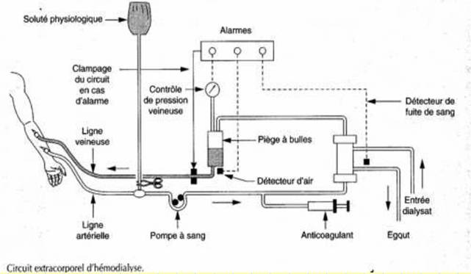
Circuit d’hémodialyse

Slide 39
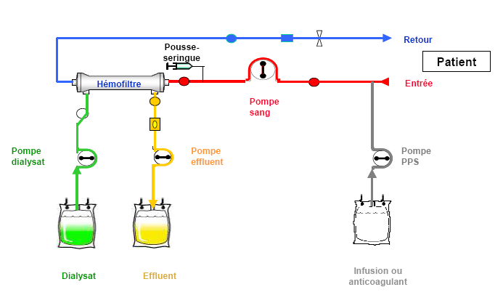
CVVHD

Slide 40
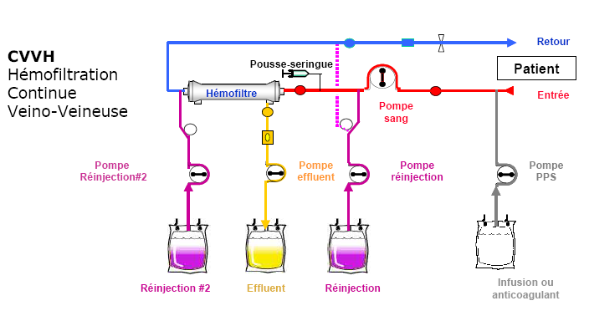
CVVHF

Slide 41
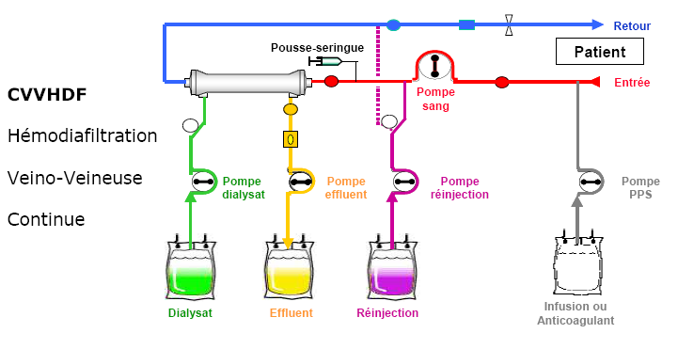
CVVHDF

Slide 42
Réinjection
Membrane à haute perméabilité
Filtration supérieure à la perte de poids souhaitée
Réinjection
    Q_{réinj} = Q_{UF} - perte de poids
Pré ou post filtre

Slide 43
Réinjection
Pré filtre
Post filtre
Risque de coagulation plus faible
Augmentation durée de vie du filtre
Mais :
  Hémodilution
  Épuration moins bonne
Meilleure épuration
Mais :
  Hémoconcentration
  Diminution durée de vie du filtre

Slide 44
Continu ou discontinu ?
Continu
Discontinu
Stabilité hémodynamique ??
Gestion volémie
Nutrition
Pas de circuit d’eau pure
Mais problème pour :
  Transport des patients
  Nursing
  anticoagulation
Séances courtes
Pas d’anticoagulation
Plusieurs séances/j avec une machine
Rapidité d’épuration des petites molécules
Mais :
  Hémodynamique
  Volémie

Slide 45
Technique continue ou discontinue ?
Mortalité NS
Bagshaw, Crit Care Med, 2008
Notes:
C’est la mortalité là et c’est pareil pour le sevrage de la dialyse

Slide 46
Technique continue ou discontinue ?
n = 1360
CVVHF
n = 544
HD dépendance
21,8 %
HDI
n = 816
HD dépendance
24,9%
Récupération NS
Truche, Intensive Care Med, 2016
Notes:
24% des patients du groupe CVVHF sont passés en HDI et 16% des patients HDI sont passés en CVVH

Slide 47
Que disent les recommandations ?
KDIGO :
  Préférer CVVH pour les patients instables sur le plan hémodynamique
  Préférer CVVH chez les patients avec une atteinte cérébrale ou d’HTIC ou d’oedème cérébral
SRFL :
  Techniques continues et intermittentes peuvent être utilisées indifféremment en fonction de la disponibilité de la technique et des compétences de l’équipe

Slide 48
Continu ou discontinu ?
Continu
Discontinu
Patients instables sur le plan hémodynamique
Choc cardiogénique à sa phase aigue
Troubles ioniques menaçants
Patients stables ou stabilisés sur le plan hémodynamique
Intoxications à un toxique dialysable et peu hémofiltrable

Slide 49
Quels paramètres pour assurer une stabilité hémodynamique ?

Slide 50
Echanges d’eau et refilling
Boissons
Perfusions
Intracellulaire
Interstitium
Plasma
285 mosmol/kg
285 mosmol/kg
40 %
15 %
5 %
Reins

Slide 51
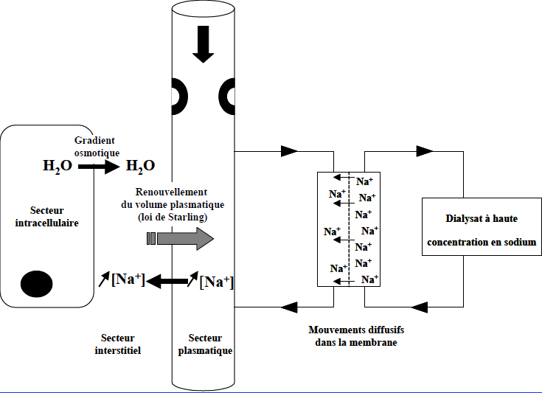
Notes:
51

Slide 52
Optimisation de la dialyse
Fonction myocardique
Vasoréactivité
Volémie

Slide 53
Optimisation de la dialyse
Fonction myocardique
Vasoréactivité
Volémie

Slide 54
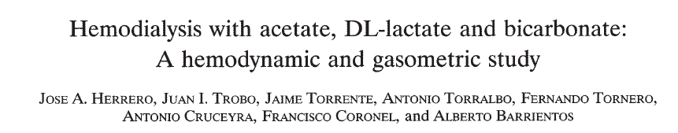
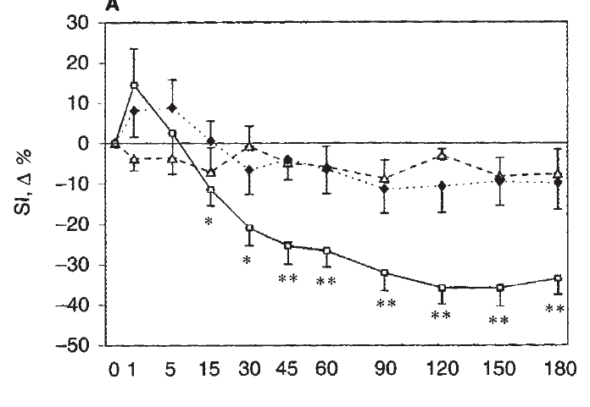

Bicar
Acétate
Notes:
54

Slide 55
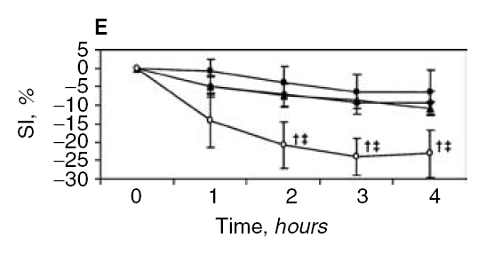
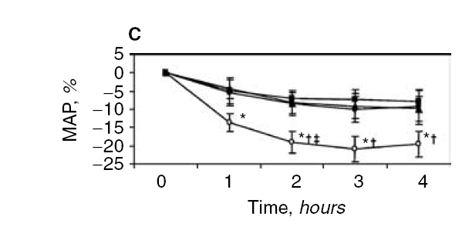
Mg++: 0.25 mmol/L
Ca++: 1.25 mmol/L
Notes:
55

Slide 56
Optimisation de la dialyse
Fonction myocardique
Vasoréactivité
Volémie

Slide 57
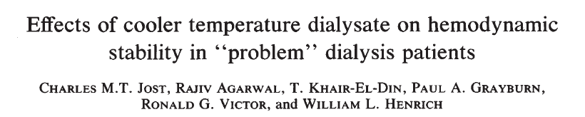

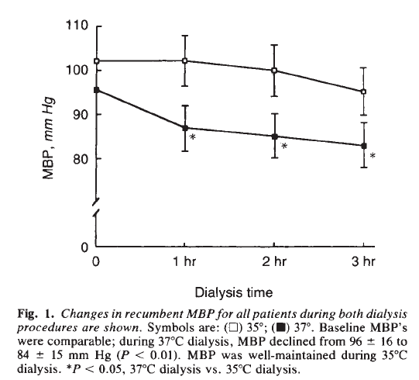
Notes:
57

Slide 58
Optimisation de la dialyse
Fonction myocardique
Vasoréactivité
Volémie

Slide 59
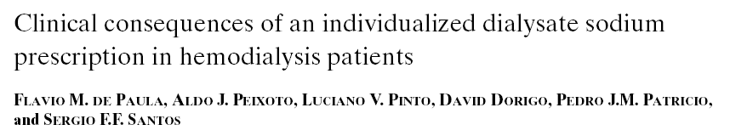
Notes:
59

Slide 60
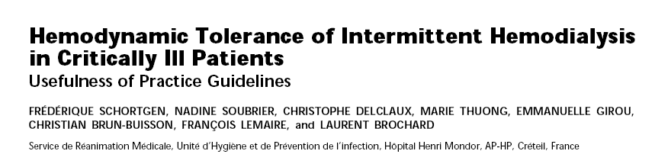
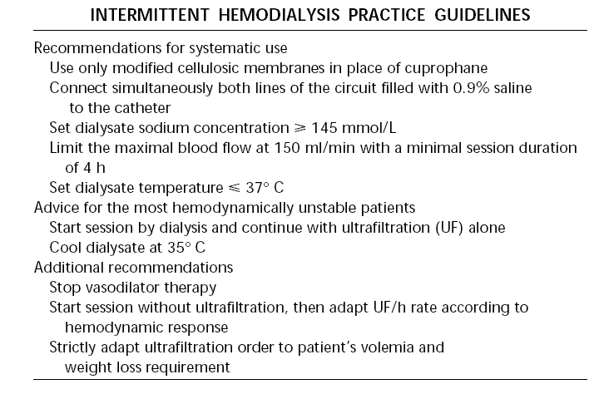
Schortgen, Crit Care Med, 2000
Notes:
60

Slide 61
LA DOSE DE DIALYSE

Slide 62
Clairance
V = eau totale
Qs = débit sang
Qd = débit dialysat
Cse = concentration sanguine à l’entrée
Cse = concentration sanguine à la sortie
Cd = concentration dans le dialysat.

Slide 63
Mesure de la clairance
Clairance diffusive
  = Qd x (Cds-Cde)/Cse
  = Qsg x (Cse-CSs)/Cse
  = Qsg x coefficient d’extraction
Clairance convective
  = Quf x Cse x coefficient de tamisage/Cse
  Coefficient de tamisage dépend des caractéristiques de la membrane

Slide 64
Déterminants de la clairance
Hémodialyse
Convection
Débit sang
Coefficient d’extraction
  Débit dialysat
  Surface de la membrane
  Perméabilité de la membrane
Débit de convection
Coefficient de tamisage
  Perméabilité de la membrane
  Surface de la membrane

Slide 65
Dose de dialyse en discontinu
Kt/V > 3,9 par semaine ou > 1,3/séance
  t : temps de dialyse
  V : volume de distribution de l’urée (55 % du poids)
  K : clairance de l’urée (60% du débit sang si débit dialysat = 500ml/min)
Au moins :
  3 séances de 4h
  débit sang > 200 mL/min
  débit dialysat > 500 mL/min
Notes:
V = 0,6 x P
Références à lire pour TRU Owen et al, NEJM, 1993 ; Colins, AJKD, 1994

Slide 66
Dose de dialyse en discontinu
Urée pré dialytique 20-25 mmol/L
Taux de réduction de l’urée
  TRU = 100 X (1- Urée fin/Urée début)
  Objectif > 65%
Notes:
V = 0,6 x P
Références à lire pour TRU Owen et al, NEJM, 1993 ; Colins, AJKD, 1994

Slide 67
Dose de dialyse en continu
Déterminant de la dose = débit d’effluent
  Débit effluent = Q_{UF} + Q_{d}
Q_{UF} est le reflet de la clairance convective
Clairance convective :
  Q_{UF} x Cse x Coefficient de tamisage/Cse
Q_{UF} entre 20 et 25 mL/kg/h (en post)
Débit sang tel que fraction filtrée < 25 %
  Débit sang > 4 fois débit réinjection post dilution

Slide 68
35 ml/kg/h > 25ml/kg/h ?
CVVH post dilution, AKI en réa
Plutôt des patients chirurgicaux
CJP survie à J15 de l’arrêt CVVH
Ronco, Lancet, 2000

Slide 69
RENAL 40 = 25 ml/kg/h
AKI en réa
CVVHDF post dilution
50% de convection et 50% de dialyse
CJP : survie à J 90
Plus de troubles hydro
électrolytique et de thrombose de filtre dans groupe intensif

Slide 70
VANIH
35 = 20 ml/kg/h
CVVHDF, SLED et IHD
VANIH group, NEJM, 2008

Slide 71
CVVHDF > CVVH ?
CVVH 25 ml/kg/h en prédilution
+/- HD 1 ou 1,5L/h
AKI en réa, plus de patients médicaux
CJP : survie à J28
Mais doses différentes (25 ml/kg/h à 42 ml/kg/h)
Saudan, Kidney Int, 2006

Slide 72
Recommandations SRLF 2014
3.1.1 Les techniques d’épuration extra-rénale continues et intermittentes, peuvent être utilisées indifféremment, mais en tenant compte de la disponibilité de la technique et de l’expérience de l’équipe. Accord fort
3.1.2 Les techniques d’épuration extra-rénale diffusives ou convectives peuvent être utilisées indifféremment, mais en tenant compte de la disponibilité de la technique et de l’expérience de l’équipe. Accord fort
3.3.2 En EER continue, il faut probablement que la dose de dialyse minimale délivrée soit de 20 - 25 ml/kg/h d’effluent, obtenus par filtration et/ou diffusion. Accord fort
Notes:
Reco KDIGO identiques

Slide 73
QUAND DEBUTER L’EER ?

Slide 74
Dialyse précoce ou tardive ?
Précoce
Tardive
KDIGO 2
< 24h après la survenue d’une IRA dont la réversibilité semble peu probable
+ :
  Contrôle BES
  Limitation du catabolisme
- :
  Risques lié au cathéter
  Variation hémodynamique
  Hypokaliémie
KDIGO 3 > 48h
Si situation mettant en jeu le pronostic vital en lien avec l’IRA
+ :
  Eviter le dialyse chez certains patients
- :
  Contrôle du BES
  Acidose métabolique
  Inflammation systémique
Notes:
KDIGO 2 : créat X 2-2,9, ou < 0,5 ml/kg/h pdt plus d e12h
KDIGO 3 : > x3 ou > 356 ou EER ou < 0,3 ml/kg/h pdt plus de 24h ou anurie > 12h

Slide 75
EER Précoce ou Tardive ?
ELAIN versus AKIKI
Match Franco-Allemand !!!!!

Slide 76
Quand débuter en absence de risque vital ?
Plutôt tardivement mais pas de réponse définitive
Nouveau concept : l’hyperurémie permissive
Reste à attendre :
  IDEAL ICU :
    Dans les 2h après l’apparition du stade KDIGO 2 chez des patients en choc septique
  STARRT AKI :
    Dans les 12h après l’apparition d’une IRA KDIGO2 versus tardif (critère d’urgence ou H72)

Slide 77
Quand débuter ?
Hyperkaliémie + signes ECG
Hyperkaliémie > 6 mmol/L après traitement médical
Hypercalcémie + signes ECG
Surcharge hydro-sodée réfractaire
KDIGO 3 depuis au moins ???
Intoxication à un toxique dialysable

Slide 78
QUAND arrêter L’EER ?

Slide 79
Quand stopper l’EER ?
KDIGO (2012) :
  Quand la fonction rénale récupère ou quand EER ne fait plus partie des objectifs de soins
Recommandation SRFL/ SFAR (2014) : ?
En pratique :
  Reprise de la diurèse
  Concentration des urines
  UV/P
  Pas d’intérêt des diurétiques pour avancer la reprise de la fonction rénale

Slide 80
Conclusion
Continu ou discontinu
Hémodialyse ou hémofiltration
Dose de dialyse (Kt/V ou Q_{UF})
Importance de la voie d’abord
Indications limitées
Citrate
L’avenir : TIMING

Slide 81
Merci de votre attention

Slide 82
AKIKI
Patients de réanimation (VM + catécholamines)
KDIGO 3
Bras précoce :EER dans les 6h
Bras tardif : EER si anomalies biologiques et/ou oligo-anurie de plus de 72h
Gaudry, NEJM, 2016

Slide 83
AKIKI
Gaudry, NEJM, 2016

Slide 84
ELAIN
KDIGO 2
Bras précoce :EER dans les 8h
Bras tardif : EER si > 12h KDIGO 3, indication absolue (hyperK, oligo-anurie depuis 12h, OAP)
Zarbock,JAMA, 2016

Slide 86
Quelle anticoagulation ?

